Slide 1
IDEMO U KAZALIŠTE

Slide 2
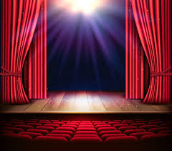
KAZALIŠTE IMA POZORNICU

Slide 3
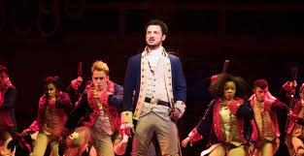
NA POZORNICI GLUME GLUMCI. ONI PRIKAZUJU PREDSTAVU.

Slide 4
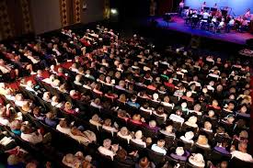
PREDSTAVU GLEDAJU GLEDATELJI. ZOVEMO IH JOŠ I PUBLIKA.

Slide 5
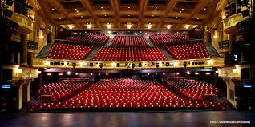
PUBLIKA SJEDI U GLEDALIŠTU. U GLEDALIŠTU JE MNOGO STOLACA I IMA MJESTA ZA MNOGO GLEDATELJA.

Slide 6
PUBLIKA MORA KUPITI ULAZNICU ZA GLEDANJE PREDSTAVE.

Slide 7
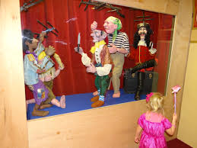
U PREDSTAVI PONEKAD GLUME LUTKE. POKREĆU IH GLUMCI.

Slide 8
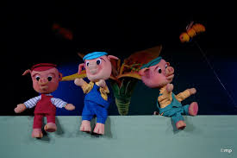
PREMA PRIČI O VUKU I TRI PRAŠČIĆA POSTOJI I KAZALIŠNA PREDSTAVA.

